Slide 1
THỰC HÀNH TIẾNG VIỆT
NGÔN NGỮ NÓI VÀ NGÔN NGỮ VIẾT

Slide 2

KHỞI ĐỘNG

Slide 3


KHỞI ĐỘNG
HS xem một đoạn video bộ phim “Mùi cỏ cháy”.

Slide 4
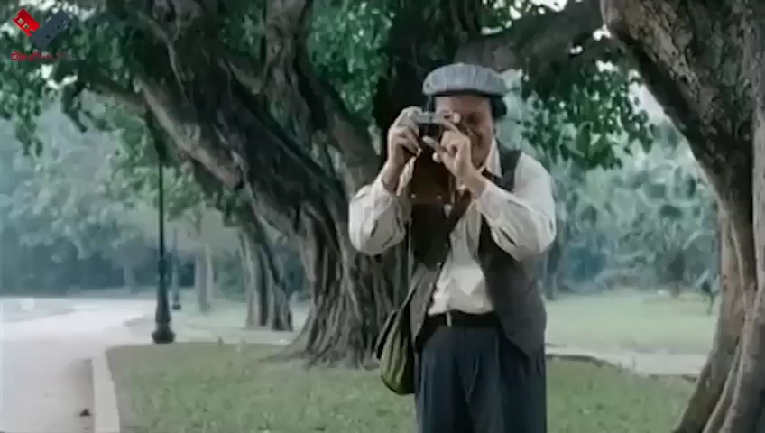
KHỞI ĐỘNG
Đoạn trích phim “Mùi có cháy”

Slide 5
KHỞI ĐỘNG
Câu hỏi: Cuộc giao tiếp trong đoạn trích phim có mấy người? Họ giao tiếp với nhau bằng phương tiện nào?

Slide 6
KHỞI ĐỘNG
Đáp án: - Cuộc đối thoại có 5 người: 4 chiến sĩ và bác thợ chụp ảnh.
- Họ giao tiếp với nhau bằng ngôn ngữ nói; ngoài ra còn có các cử chỉ, điệu bộ, hành động.

Slide 7


Thực hành tiếng Việt
ĐIỀN VÀO CHỖ TRỐNG

Slide 8

2. MỘT SỐ KIẾN THỨC LIÊN QUAN
Yêu cầu: HS xem phần kiến thức ngữ văn và điền vào chỗ trống bảng sau:

Slide 9

MỘT SỐ KIẾN THỨC LIÊN QUAN
AI NHANH HƠN
- Ngôn ngữ nói sử dụng phương tiện...(1).., kết hợp….(2)…..
- Khi sử dụng ngôn ngữ nói, có người ..(3)…và người ..(4)…
- Ngôn ngữ nói thường sử dụng những từ…(5)… và những từ…(6)…
- Ngôn ngữ viết sử dụng phương tiện là…(7)…kết hợp …(8)…
- Ngôn ngữ viết thường là ngôn ngữ được …(9)…, ít sử dụng các câu …(10)…, các yếu tố …(11)…

Slide 10
MỘT SỐ KIẾN THỨC LIÊN QUAN
AI NHANH HƠN
- Ngôn ngữ nói sử dụng phương tiện , kết hợp
- Khi sử dụng ngôn ngữ nói, có người và người
- Ngôn ngữ nói thường sử dụng những từ và những từ
- Ngôn ngữ viết sử dụng phương tiện là kết hợp
- Ngôn ngữ viết thường là ngôn ngữ được ít sử dụng các câu các yếu tố
âm thanh
điệu bộ, cử chỉ, nét mặt,
ánh mắt.
nói
nghe.
giản dị, dễ hiểu
biểu cảm (như trợ từ, thán từ).
chữ viết
hình ảnh, kí hiệu, sơ đồ.
Trau chuốt, hoàn chỉnh,
tỉnh lược, đặc biệt,
chêm xen, dư thừa

Slide 11
LÀM BÀI TẬP THỰC HÀNH

Slide 12
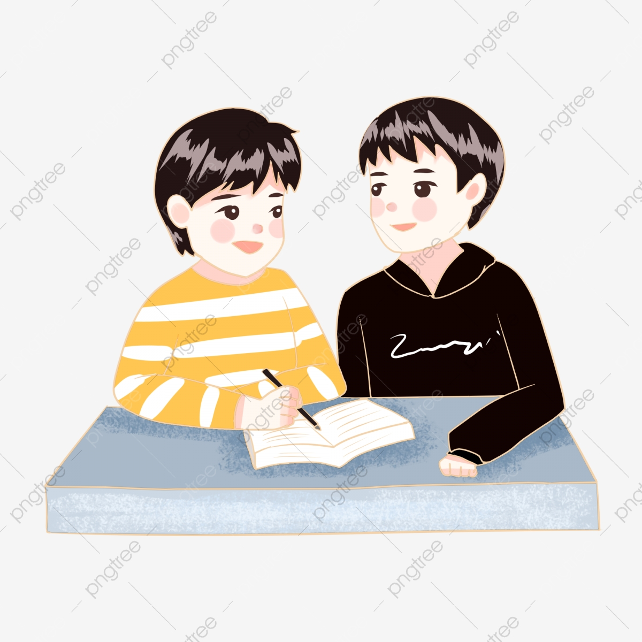
LÀM BÀI TẬP THỰC HÀNH
THẢO LUẬN CẶP ĐÔI
Bài tập 1,2 (Tr.91,92)
Bài tập 1: Phân tích những đặc điểm của ngôn ngữ nói trong đoạn trích.
Bài tập 2: Phân tích những đặc điểm của ngôn ngữ viết trong đoạn trích.

Slide 13
LÀM BÀI TẬP THỰC HÀNH
Bài tập 1: Những đặc điểm của ngôn ngữ nói:
- Sử dụng nhiều ngôn ngữ, cử chỉ, điệu bộ: lim dim mắt, rên lên,…
- Ngôn ngữ đối thoại, có người nói, người nghe.
- Sử dụng nhiều từ ngữ dễ hiểu, biểu cảm: anh Chí ơi!, đấy thôi,…
- Sử dụng nhiều câu tỉnh lược: Lại say rồi!, Về bao giờ thế?...
- Sử dụng nhiều câu tỉnh lược: Lại say rồi phải không? Về bao giờ thế? Sao không vào tôi chơi? Đi vào nhà uống nước.
- Tình huống, hoàn cảnh giao tiếp: Người nói người nghe liên tiếp đổi vai cho nhau, thể hiện một cuộc đối thoại diễn ra liên tục, trực tiếp.

Slide 14
LÀM BÀI TẬP THỰC HÀNH
Bài tập 2: Những đặc điểm của ngôn ngữ viết:
- Phương tiện sử dụng: chữ viết. Không sử dụng ngôn ngữ kèm cử chỉ, điệu bộ.
- Từ ngữ: Trau chuốt, gợi hình gợi cảm: non, mơn mởn, lộng lẫy, nàng trinh nữ thẹn thùng, bâng khuâng, ánh sáng mơ hồ, bay trong không gian vô bờ bến.
- Sử dụng nhiều phép tu từ:
+ So sánh trăng tháng giêng với người con gái mơn mởn đào tơ
+ So sánh cái đẹp của trăng tháng giêng như nàng trinh nữ thẹn thùng; ánh trăng trắng như sữa, trong như nước ôn tuyền.

Slide 15
LÀM BÀI TẬP THỰC HÀNH
Bài tập 2: Những đặc điểm của ngôn ngữ viết:
- Câu: Chuẩn ngữ pháp
+ Câu dài với nhiều vế, nhiều tầng bậc, liên tưởng nhưng mạch lạc về ý nghĩa, quan hệ giữa các vế trong câu.
+ Không sử dụng câu tỉnh lược, đặc biệt.
- Tình huống, hoàn cảnh giao tiếp: gián tiếp, độc thoại. Chỉ có người viết, người đọc vắng mặt trên văn bản.

Slide 16




Bài tập 3:
THẢO LUẬN NHÓM
Nhóm 1, 2: Câu a
Nhóm 3, 4: Câu b

Slide 17

Bài tập 3:
Văn bản | Văn bản a | Văn bản b
Giống nhau | - Đều sử dụng nhiều lớp từ khẩu ngữ, cảm thán, tình thái; ngôn ngữ cử chỉ, điệu bộ. - Đều sử dụng câu đặc biệt, câu rút gọn. - Đều là giao tiếp trực tiếp, đối thoại.
Khác nhau | - Từ ngữ xưng hô thiếu chuẩn mực, không cân xứng về vị thế giao tiếp: tao, người ta. - Ngôn ngữ cử chỉ điệu bộ miêu tả những cử chỉ, điệu bộ có tính chất tiêu cực: ném, trợn mắt, chỉ vào mặt, vênh mặt lên, lắc đầu. => đối thoại căng thẳng, dễ gây xung đột | - Từ ngữ xưng hô chuẩn mực, có thứ bậc trên dưới rõ ràng: thầy, tôi, dạ bẩm - Ngôn ngữ cử chỉ điệu bộ miêu tả cử chỉ điệu bộ tích cực: chà chà (xuýt xoa, khen ngợi) => đối thoại nhã nhặn, lịch sự.

Slide 18

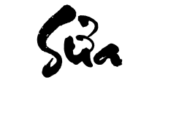
Bài tập 4: Xác định và sửa lỗi:
a) Thì Chí Phèo là nhân vật mà tác giả Nam Cao muốn gửi đến cho độc giả nhiều thông điệp về bức tranh xã hội coi như là tiêu cực thời bấy giờ.
Chí Phèo là nhân vật mà tác giả Nam Cao muốn gửi đến cho độc giả nhiều thông điệp về bức tranh xã hội tiêu cực thời bấy giờ.
Lỗi diễn đạt: viết như nói
- Sử dụng các từ chêm xen, khẩu ngữ: thì, coi như là.

Slide 19
Bài tập 4: Xác định và sửa lỗi:
b) Chí Phèo là một tác phẩm rất chất đã làm cho độc giả thích cực kì luôn!
Chí Phèo là một tác phẩm rất hay, đã làm cho độc giả vô cùng yêu thích.
Lỗi diễn đạt: viết như nói
- Sử dụng từ khẩu ngữ tình thái: thích cực kì luôn, từ không đúng chuẩn mực: rất chất

Slide 20

Bài tập 4: Xác định và sửa lỗi:
Thị Nở tuy bề ngoài xấu xí nhưng bên trong vẫn toát lên phẩm chất của mộ người phụ nữ rất giàu tình yêu thương.
c) Thị Nở tuy bề ngoài nhìn xấu xí như vậy nhưng bên trong vẫn toát lên phẩm chất của một người phụ nữ giàu tình yêu thương cực kì.
Lỗi diễn đạt: viết như nói
- Sử dụng khẩu ngữ tình thái: cực kì
- Sử dụng từ dư thừa: như vậy

Slide 21

CHỐT LẠI KIẾN THỨC TIẾNG VIỆT

Slide 22
CHỐT LẠI KIẾN THỨC TIẾNG VIỆT
Yêu cầu: HS lập bảng so sánh về ngôn ngữ nói và ngôn ngữ viết.

Slide 23
CHỐT LẠI KIẾN THỨC TIẾNG VIỆT
Đặc điểm | Ngôn ngữ nói | Ngôn ngữ viết
Phương tiện được sử dụng
Tình huống/ hoàn cảnh giao tiếp
Từ ngữ, kiểu câu

Slide 24
CHỐT LẠI KIẾN THỨC TIẾNG VIỆT
Đặc điểm | Ngôn ngữ nói | Ngôn ngữ viết
Phương tiện được sử dụng
Tình huống/ hoàn cảnh giao tiếp
Từ ngữ, kiểu câu
- Âm thanh (phương tiện ngôn ngữ)
- Cử chỉ, điệu bộ, ánh mắt, nét mặt…(phương tiện phi ngôn ngữ).
- Chữ viết (phương tiện ngôn ngữ)
- Hình ảnh, kí hiệu, sơ đồ…(phương tiện phi ngôn ngữ).
- Giao tiếp trực tiếp: người nói và người nghe lần lượt đổi vai trong khi giao tiếp.
- Gián tiếp: thông qua văn bản, người viết và người đọc, không thể ngay lập tức đổi vai.
- Giản dị, dễ hiểu, nhiều trợ từ, thán từ.
- Câu tỉnh lược, câu đặc biệt
- Trau chuốt, hoàn chỉnh.
- Ít sử dụng câu tỉnh lược, đặc biệt và các yếu tố chêm xen, dư thừa.

Slide 25
TỔNG KẾT
1. Những lưu ý khi vận dụng kiến thức về ngôn ngữ nói và ngôn ngữ viết:
- Sử dụng ngôn ngữ nói và viết đúng với hoàn cảnh giao tiếp, phong cách ngôn ngữ.
- Vận dụng kiến thức về ngôn ngữ nói và ngôn ngữ viết trong học tập và đời sống thực tiễn.
- Chú ý: Trong tác phẩm văn học, việc sử dụng ngôn ngữ nói bao giờ cũng thể hiện dụng ý của nhà văn. Cần chú ý đến dụng ý đó.

Slide 26
TỔNG KẾT
2. Mở rộng: Phân tích đặc điểm của ngôn ngữ nói có trong đoạn trích sau:
“Chị Chiến lại nói, giọng còn rành rọt hơn cả hồi nãy:
- Bây giờ chị Hai ở xa. Chị em mình đi thì thằng Út sang ở vói chú Năm, chú nuôi. Còn cái nhà này ba má làm ra đó thì cho các anh ở xã mượn mở trường học. Chú Năm nói có con nít học ê a có gì nó quét dọn cho. Thằng Út cũng học ở đây. Mầy chịu không?
Việt chụp một con đom đóm úp trong lòng tay:
- Sao không chịu?
- Giường ván cũng cho xã mượn làm ghế học, nghen?
- Hồi đó má dặn chị làm sao, giờ chị cứ làm y vậy, tôi chịu hết”.
(Nguyễn Thi, Những đứa con trong gia đình)

Slide 27
TỔNG KẾT
Trả lời: Phân tích đặc điểm của ngôn ngữ nói có trong đoạn trích:
- Từ ngữ:
+ Giản dị, dễ hiểu, là lời ăn tiếng nói hàng ngày, không cầu kì.
+ Sử dụng thán từ (từ ngữ biểu cảm trực tiếp trong khi nói): Sao, nghen
+ Những từ ngữ địa phương (từ Nam Bộ): rành rọt (rõ ràng), ba má (bố mẹ), con nít (trẻ con), mầy (mày), nghen (nhé).
- Câu: Sử dụng câu tỉnh lược: Sao không chịu?
- Ngôn ngữ đối thoại: người nói người nghe liên tiếp đổi vai cho nhau, thể hiện một cuộc hội thoại diễn ra liên tục, trực tiếp.

Slide 28


